Slide 1

Дошкольное образование
Актуальные вопросы
Духанина Л.Н.
Член ОП РФ,
доктор педагогических наук.

Slide 2



Дошкольное образование: три плоскости рассмотрения
Нейрофизиология
Педагогика и психология
Экономика

Slide 3
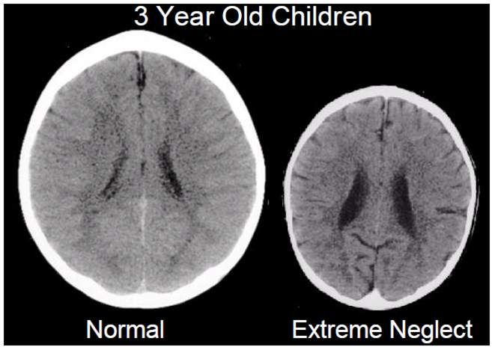
Развитие головного мозга к 3 годам
Мозг трехлетнего ребенка

Slide 4
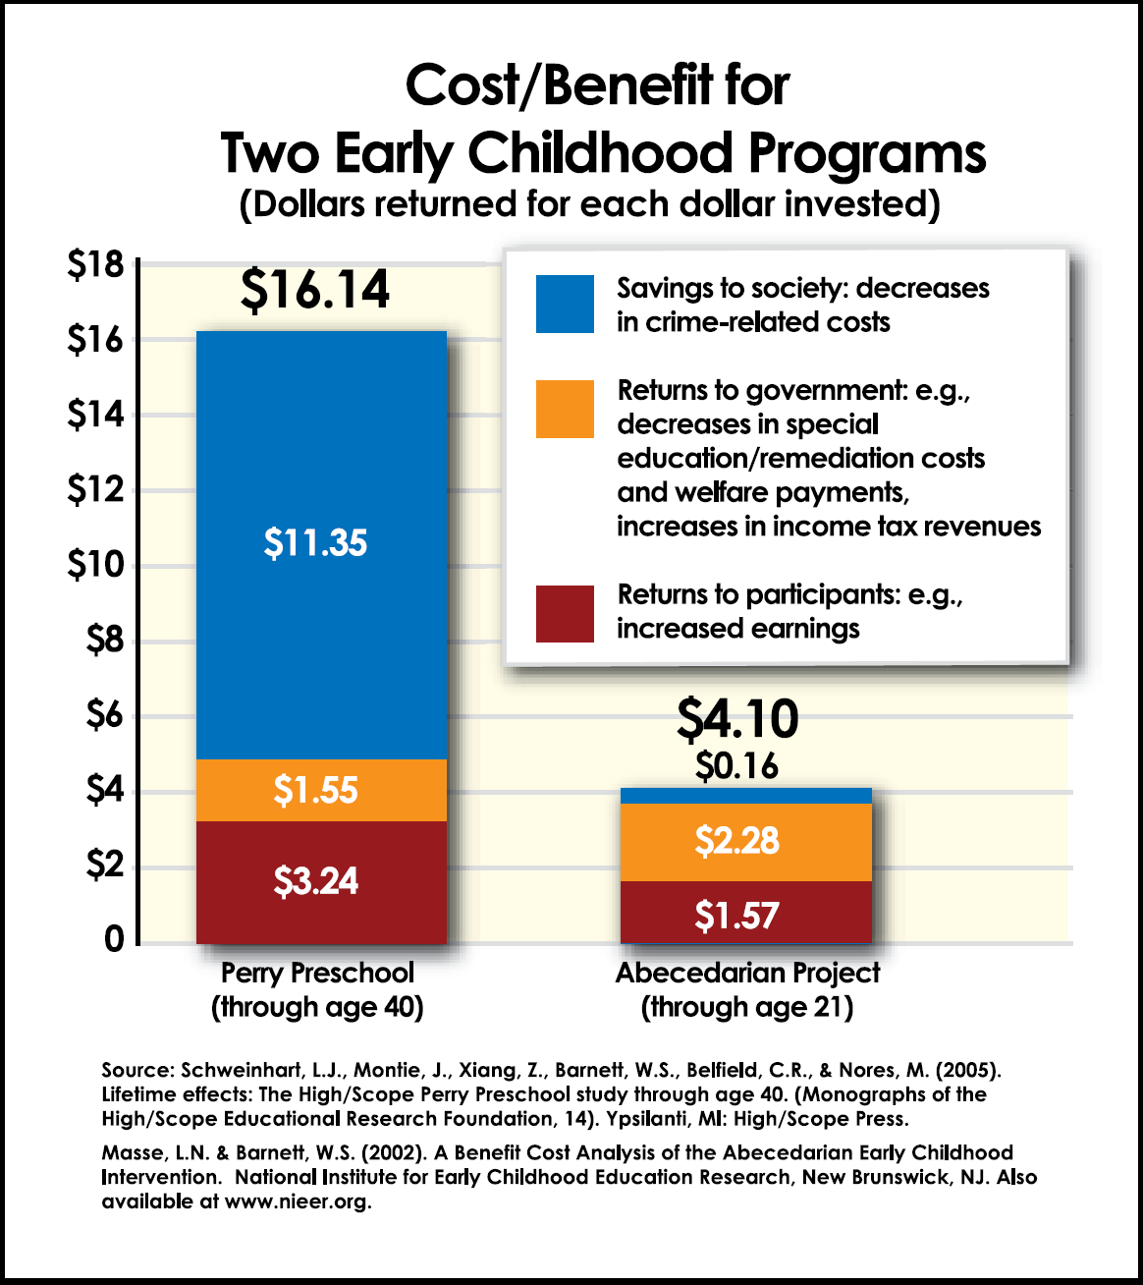
Экономические эффекты
Затраты/выгоды реализации программ раннего развития детей
(возврат в USD на каждый инвестированный USD)
Экономия общества: снижение расходов, связанных с преступностью
Возврат в государство: снижение расходов на специальное/коррекционное обучение; улучшение благосостояния населения; увеличение поступлений в бюджет в виде подоходного налога
Возврат участникам программ:
за счет увеличения доходов
(через 40 лет)
(через 21 год)
Источники:

Slide 5
Охват дошкольными учреждениями в России

Slide 6
Бюджетное финансирование дошкольного образования
Консолидированный бюджет РФ
 | 2000 | 2001 | 2002 | 2003 | 2004 | 2005 | 2006 | 2007 | 2008 | 2009 | 2010
Прирост бюджетного финансирования дошкольного образования к предыдущему году % |  | 33,37 | 42,12 | 18,82 | 27,22 | 23,23 | 28,83 | 21,49 | 12,39 | 7,27 | 8,40
Доля бюджетных расходов на дошкольное образование, % | 1,44 | 1,48 | 1,51 | 1,82 | 1,96 | 1,66 | 1,74 | 1,75 | 1,70 | 1,61 | 1,59
Доля расходов на дошкольное образование в ВВП, % | 0,44 | 0,48 | 0,56 | 0,54 | 0,54 | 0,52 | 0,54 | 0,62 | 0,57 | 0,54 | 0,52
Бюджетные расходы расчете на одного воспитанника ДОУ (тыс.руб.) | 7,51 | 10,05 | 14,22 | 16,68 | 20,73 | 24,94 | 30,89 | 37,12 | 41,88 | 45,07 | 49,00

Slide 7
Средний норматив финансирования дошкольных образовательных учреждений различного вида, участвовавших в апробации (тыс. рублей).
Вид образовательного учреждения | ЦФО | С-ЗФО | С-КФО | ПФО | УФО | СФО | ДФО | Всего
Детский сад | 42,16 | 75,47 | 32,83 | 35,14 | 62,41 | 45,89 | 54,44 | 43,96
Детский сад для детей раннего возраста | 39,75 | - | - | - | - | - | - | 39,75
Детский сад для детей предшкольного (старшего дошкольного) возраста | - | - | 39,69 | - | - | - | - | 39,69
Детский сад присмотра и оздоровления | 39,32 | 76,25 | 40,45 | 36,98 | - | - | - | 42,75
Детский сад компенсирующего вида | 138,48 | 126,34 | 71,96 | 85,46 | 210,56 | 102,91 | 151,19 | 120,95
Детский сад комбинированного вида | 49,66 | 63,53 | 33,97 | 44,37 | 113,62 | 57,43 | 75,76 | 58,75
Детский сад общеразвивающего вида с приоритетным осуществлением деятельности по одному из направлений развития детей | 48,86 | 44,15 | 36,44 | 36,24 | 60,61 | 47,79 | 98,08 | 49,99
Центр развития ребенка – детский сад | 52,74 | 80,84 | 35,52 | 46,88 | 71,57 | 52,85 | 67,14 | 55,75
Начальная школа - детский сад | 38,62 | - | 32,03 | 38,15 | - | 40,33 | 80,24 | 42,07
Начальная школа – детский сад компенсирующего вида | - | 58,75 | 84,87 | - | - | - | - | 84,13
Прогимназия | 30,99 | - | 27,48 | 33,80 | - | - | - | 29,57

Slide 8
Тенденции развития российской системы дошкольного образования
(на примере Красноярского края, г.Москвы, Самарской области, Республики Саха (Якутия), Республики Чувашия, Ханты-Мансийского автономного округа – Югра)
I.
Преобладание государственных форм организации дошкольного образования
II.
Отмечается позитивная тенденция за счет открытия новых ДОУ и развития иных форм дошкольного образования
III.
Вариативность форм дошкольного образования: формальных и неформальных
IV.
Вариативность содержания и программно-методического обеспечения дошкольного образования

Slide 9
Новые федеральные требования к ДОУ
Последовательность действий
Разработка примерных
образовательных программ
Осуществление независимой
общественно-профессиональной экспертизы
Утверждение федерального перечня примерных программ
Массовое повышение
квалификации воспитателей

Slide 10
Направления развития дошкольного образования
Развитие сети дошкольных образовательных учреждений через участие государства, негосударственных организаций, а также граждан в рамках направлений заданных государством
Привязка финансирования к федеральным требованиям и реализуемым образовательным программам
*
*
*
Поддержка и повышение эффективности вариативных развивающих программ:
Поддержка форм семейного воспитания (включение родителей, семейных воспитателей в состав официальных работников)
Обеспечение равной доступности дошкольных учреждений к бюджетным ресурсам, независимо от форм собственности и ведомственной принадлежности
*
Создание системы оценки качества
*
*
инклюзивного образования, опережающего развития, программ для детей от 0 до 3-х лет и т.д.

Slide 11

Развитие системы дошкольного образования
Задача Минимум
100% охват детей программами предшкольного образования

Slide 12
РАЗВИТИЕ ИНКЛЮЗИВНОГО ОБРАЗОВАНИЯ В МОСКВЕ

Slide 13
Современные подходы в мировой образовательной политике
Мэйнстриминг предполагает, что ученики-инвалиды общаются со сверстниками только на праздниках, в различных досуговых программах, а обучаются в специализированных учреждениях.
Интеграция означает приведение потребностей детей с психическими и физическими нарушениями в соответствие с системой образования, остающейся в целом неизменной, не приспособленной для них.
Инклюзия реформирование образовательной системы так, чтобы она отвечала нуждам и потребностям всех детей без исключения.

Slide 14
Первые инклюзивные образовательные учреждения появились в нашей стране на рубеже 1990 г.г.
В Москве в 1991 году по инициативе РБОО «Центра лечебной педагогики» и родительской общественной организации появилась школа инклюзивного образования "Ковчег" (№1321).
С осени 1992 года в России началась реализация проекта «Интеграция лиц с ограниченными возможностями здоровья». В результате в 11-ти регионах были созданы экспериментальные площадки по интегрированному обучению детей-инвалидов.
Инклюзивное образование в России

Slide 15
Цель политики в отношении детей-инвалидов: недопущение дискриминации таких детей и их семей во всех социальных сферах (здравоохранение, образование, культура, трудовая деятельность и т.д.)
Основными задачами политики являются:
- интеграция детей с особыми потребностями в систему общего образования;
- минимизация изолирующих форм получения образования.
Индикатором эффективной реализации указанных задач является:
- рост доли детей-инвалидов, включенных в систему инклюзивного образования.
Стратегия Правительства Москвы
«Московские дети» на 2008 – 2017 гг.

Slide 16
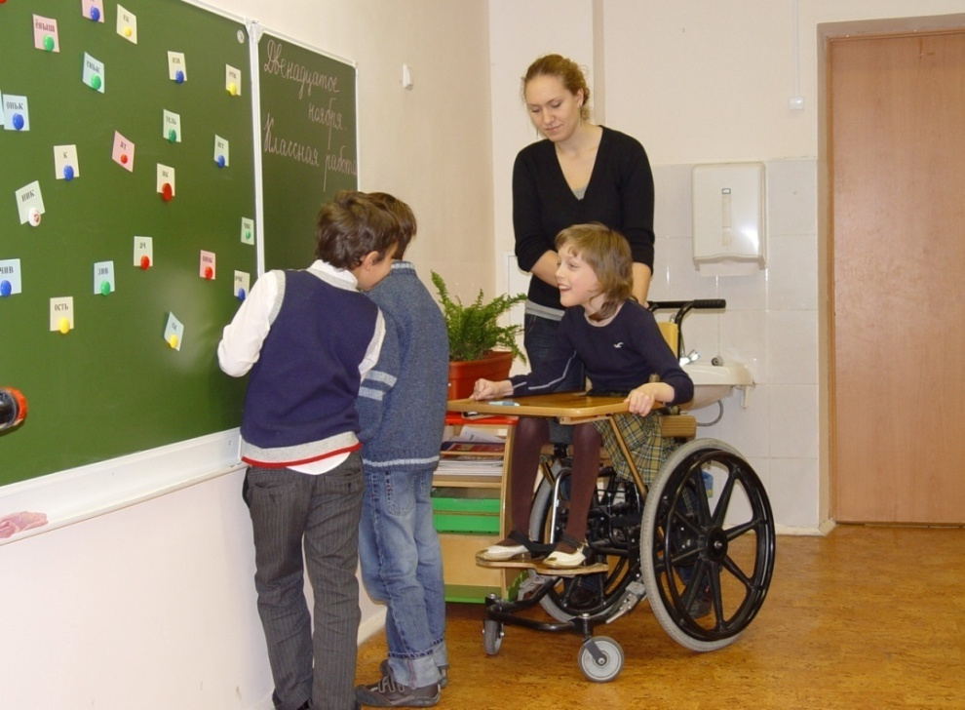
По данным Департамента социальной защиты населения в Москве всего проживает около 27 тыс. детей-инвалидов (от 0 до 18 лет).
По данным Департамента образования города Москвы всех типах образовательных учреждений воспитывается и обучается свыше
50 тыс. детей с ограниченными возможностями в развитии, из них более 19 тысяч - это дети-инвалиды.
На начало 2011 года

Slide 17
Информация окружных ресурсных центров на апрель 2011 года об инклюзивных учреждения и детях с ограниченными возможностями здоровья, включенных в инклюзивную практику в 2010-2011 учебном году
Округ | Количество учреждений | Количество детей с ОВЗ | Основные нарушения развития
 |  |  | Слух | Зрение | Речь | ОДА | Интеллект, (в т.ч. генетические синдромы) | Аутизм | Другое (сложная структура нарушений, СДВГ, РОП ЦНС, инв. по общим заболевани ям)
ЦОУО | ДОУ - 32 | 130 | 2 | 3 | 32 | 11 | 47 | 28 | 7
 | СОШ - 28 | 110 | 2 | 5 | 7 | 23 | 20 | 21 | 32
СОУО | ДОУ - 9 | 30 | 9 | - | 2 | 3 | 11 | - | 5
 | СОШ -12 | 32 | - | 2 | 3 | 6 | 12 | 2 | 7
СВОУО | ДОУ - 8 | 27 | - | 7 | 1 | 5 | 3 | 5 | 6
 | СОШ - 6 | 47 | 3 | 3 | - | 10 | - | 1 | 30
ВОУО | ДОУ - 2 | 7 | - | - | - | 5 | 1 | 1 | -
 | СОШ - 2 | 1 | - | - | - | 1 | - | - | -
ЮВОУО | ДОУ 12 | 48 | 39 | 1 | - | 3 | 2 | - | 3
 | СОШ -10 | 87 | 9 | 7 | 8 | 18 | - | 3 | 42
ЮОУО | ДОУ - 6 | 30 | 16 | 1 | - | 1 | 1 | - | 11
 | СОШ - 8 | 136 | 11 | 7 | 17 | 23 | - | - | 78
ЮЗОУО | ДОУ - 3 | 32 | 20 | - | - | - | 9 | 3 | -
 | СОШ - 6 | 60 | 2 | 9 | 6 | 19 | - | 1 | 23
ЗОУО | ДОУ - 4 | 13 | 1 |  | 1 | 4 | 4 | 1 | 2
 | СОШ - 7 | 26 | 9 | 11 | 1 | 2 | - | - | 3
СЗОУО | ДОУ - 17 | 77 | 10 | 4 | 24 | 6 | 7 | 9 | 17
 | СОШ - 11 | 57 | 1 | 1 | 22 | 10 | 12 | 3 | 8
Зел.ОУ | ДОУ - 2 | 8 | - | - | - | 4 | 1 | - | 3
 | СОШ - 2 | 9 | - | - | - | - | - | - | 9
ИТОГО: | ДОУ - 96 | 402 | 97 | 16 | 60 | 42 | 86 | 47 | 54
 | СОШ - 91 | 565 | 37 | 45 | 64 | 112 | 44 | 31 | 232

Slide 18
По нарушениям развития

Slide 19
Ресурсное обеспечение инклюзивного образования
Подготовка и реализация комплекса мер по обеспечению внедрения единой системы инклюзивного образования включает:
Финансово-экономическое обеспечение.
Нормативно-правовое обеспечение.
Научно-методическое обеспечение.
Систему подготовки и переподготовки кадров.
Информационное обеспечение.
Организационно-методическое сопровождение.
Стратегию формирования адекватного отношения профессиональных сообществ и общественности к проблеме инклюзивного образования.

Slide 20
Шесть стартовых условий
принимающая атмосфера, особая культура школьного сообщества;
креативная позиция лидера;
доступная развивающая среда;
подготовленная команда специалистов;
нормативно-правовое обеспечение;
открытое взаимодействие с социумом.

Slide 21
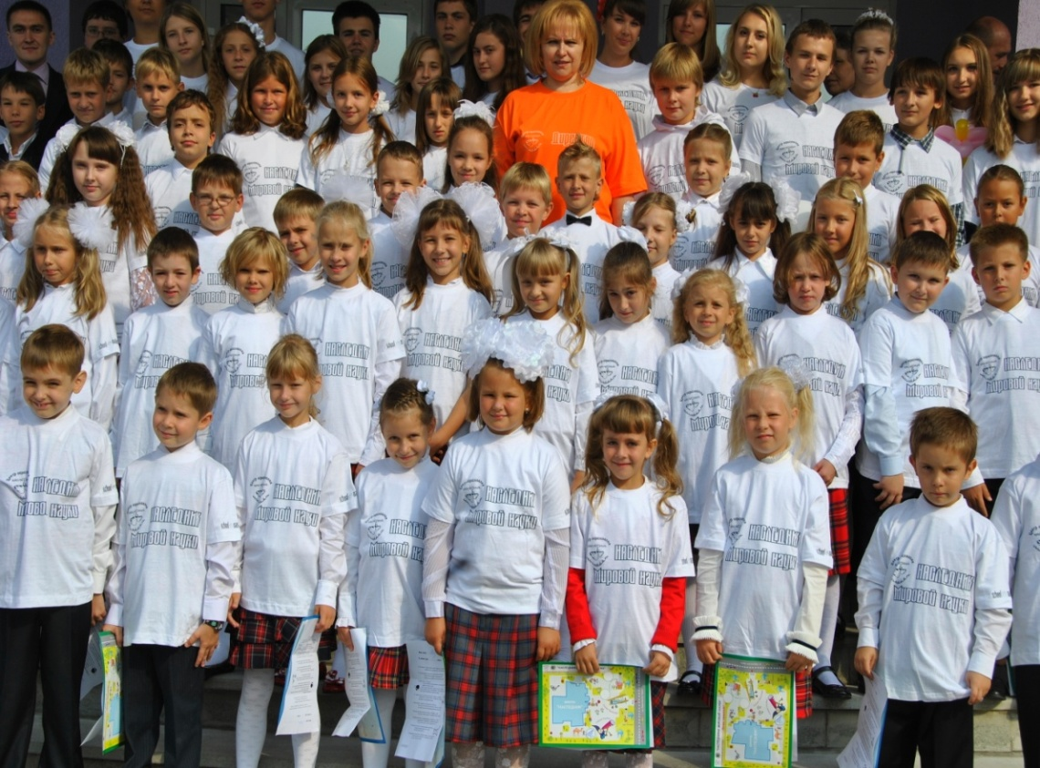
Спасибо за внимание!
Духанина Л.Н.
duhanina@mail.ru

